Slide 1
Đăng ký học bù
HƯỚNG DẪN DÀNH CHO HỌC VIÊN
Khi Thầy/Cô đã vắng một buổi học – đăng ký học lại đúng buổi đó ở một lớp khác cùng nội dung
Vắng
Học bù
Có mặt
Notes:
4 bước: tìm buổi đã vắng, chọn buổi học bù và gửi, chờ người hỗ trợ duyệt, đi học buổi học bù. Ảnh minh họa dùng dữ liệu giả; giao diện máy tính và điện thoại đặt song song.

Slide 2
Khi nào đăng ký học bù được?
✓ Đăng ký được
Buổi đã diễn ra và Thầy/Cô vắng (nhãn Vắng, Vắng có phép hoặc chưa có điểm danh)
Khóa học đã mở học bù và Thầy/Cô còn lượt
Còn buổi tương đương (cùng buổi số, cùng mức) ở lớp khác chưa diễn ra, còn chỗ
✕ Không dùng học bù
Buổi chưa diễn ra → dùng “Không tham gia được buổi này?” (đổi buổi)
Buổi đã ghi “Có mặt”
Buổi đã được đổi buổi → liên hệ người hỗ trợ
Đã học thực tế nhưng bị ghi vắng → đề nghị điểm danh bổ sung
Lượt học bù tính riêng với lượt đổi buổi. Đề nghị bị từ chối hoặc Thầy/Cô tự hủy thì được trả lại lượt.

Slide 3
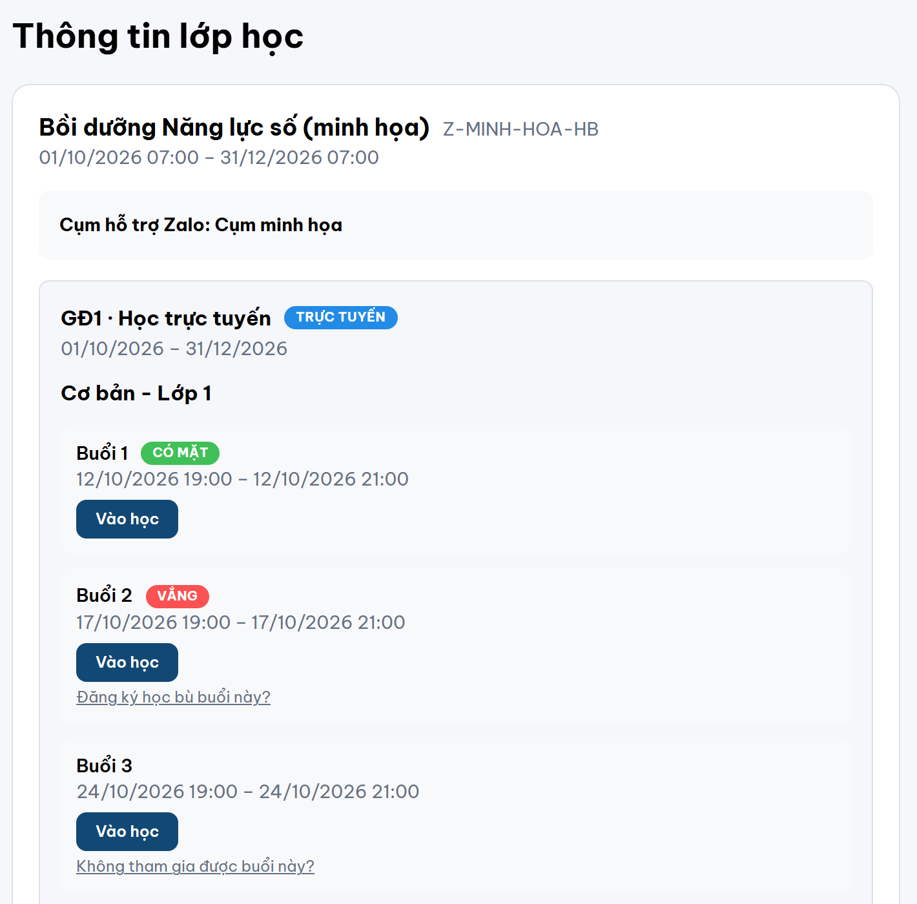
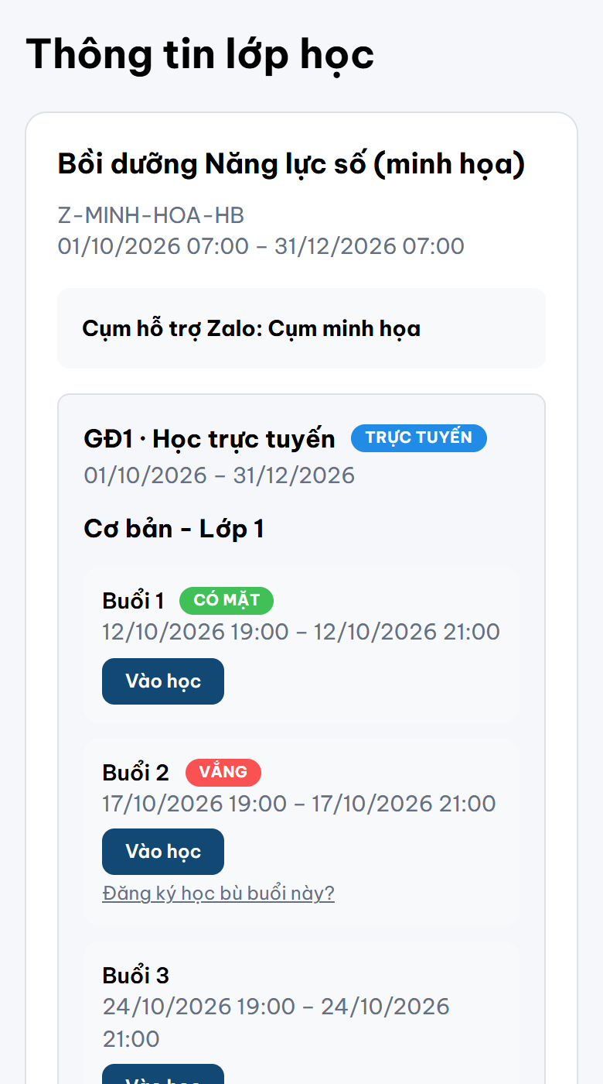
Bước 1 – Tìm buổi đã vắng trên trang Lớp học
MÁY TÍNH
ĐIỆN THOẠI
2
3
Mở Lớp học (điện thoại: menu ☰)
Tìm buổi có nhãn Vắng
Bấm Đăng ký học bù buổi này?
1
2
3

Slide 4
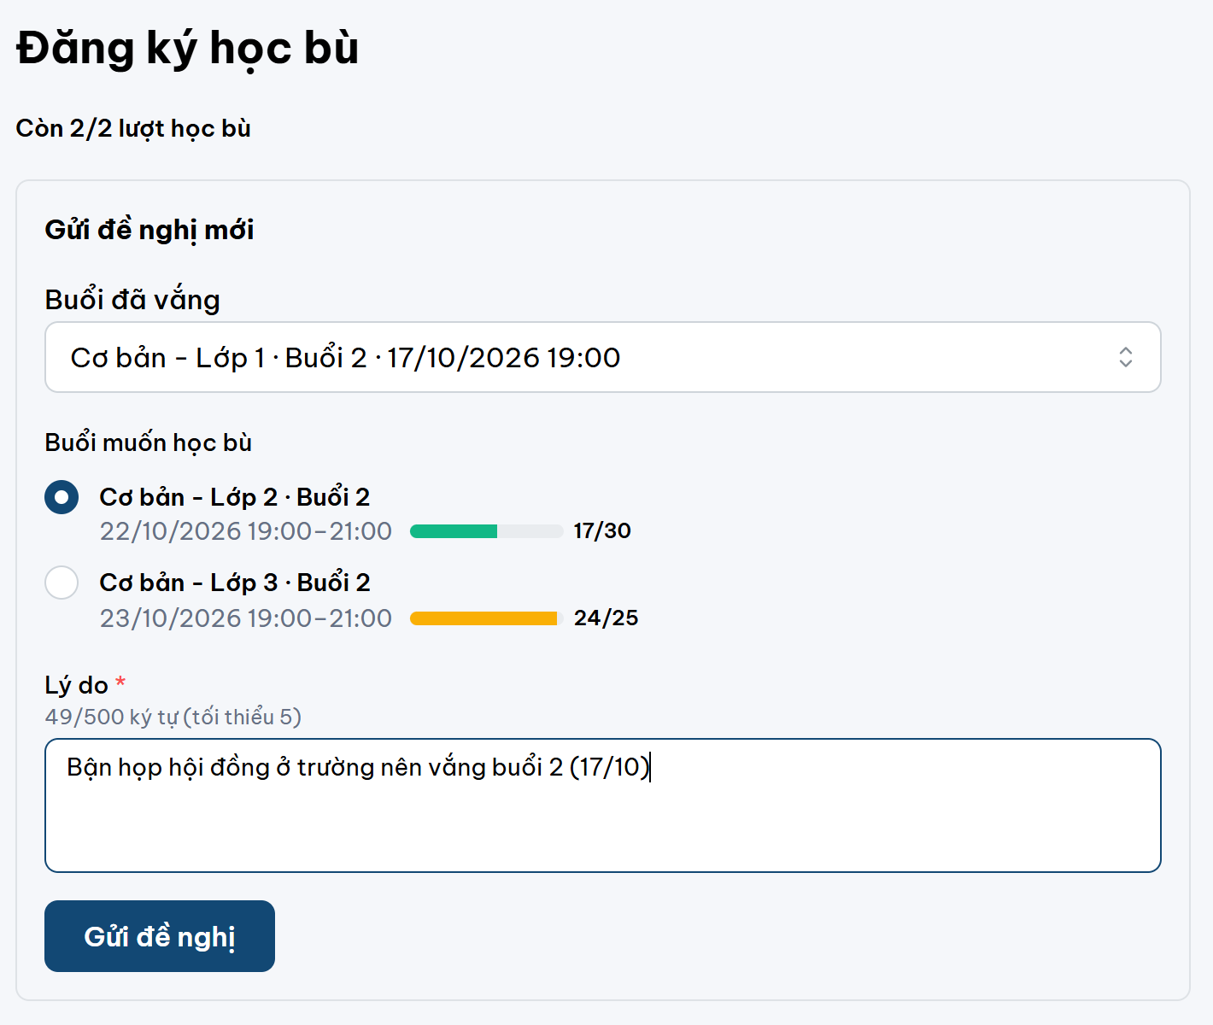
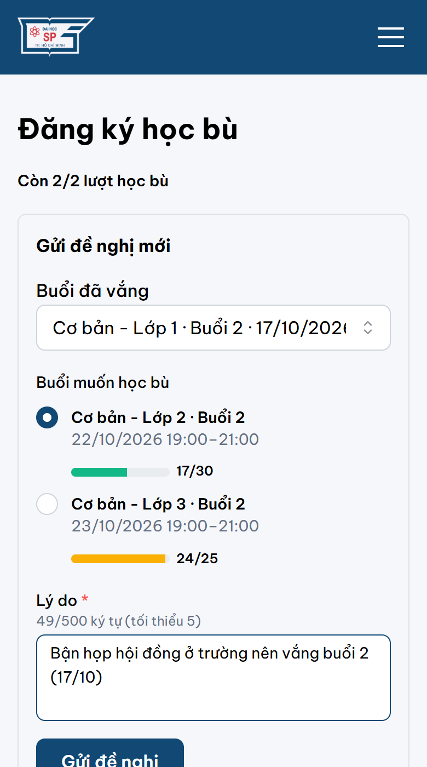
Bước 2 – Chọn buổi học bù và gửi đề nghị
MÁY TÍNH
ĐIỆN THOẠI
1
2
3
4
Buổi đã vắng: đã chọn sẵn
Chọn buổi muốn học bù (xem sĩ số)
Ghi Lý do (5–500 ký tự)
Bấm Gửi đề nghị
1
2
3
4

Slide 5
Chọn buổi học bù phù hợp
Thanh sĩ số
17/30: đã có 17 người, tối đa 30 – còn chỗ
Thanh vàng: lớp sắp đầy, nên chọn buổi khác nếu được
Buổi đã đầy thì không chọn được
Giờ học
Chọn buổi Thầy/Cô chắc chắn tham gia được
Trùng giờ với buổi học khác của Thầy/Cô → trang có cảnh báo
Ưu tiên buổi sớm để kịp tiến độ khóa học
Chỉ hiện các buổi tương đương: cùng giai đoạn, cùng buổi số, cùng mức. Không thấy buổi nào? Hỏi người hỗ trợ lớp/cụm.

Slide 6
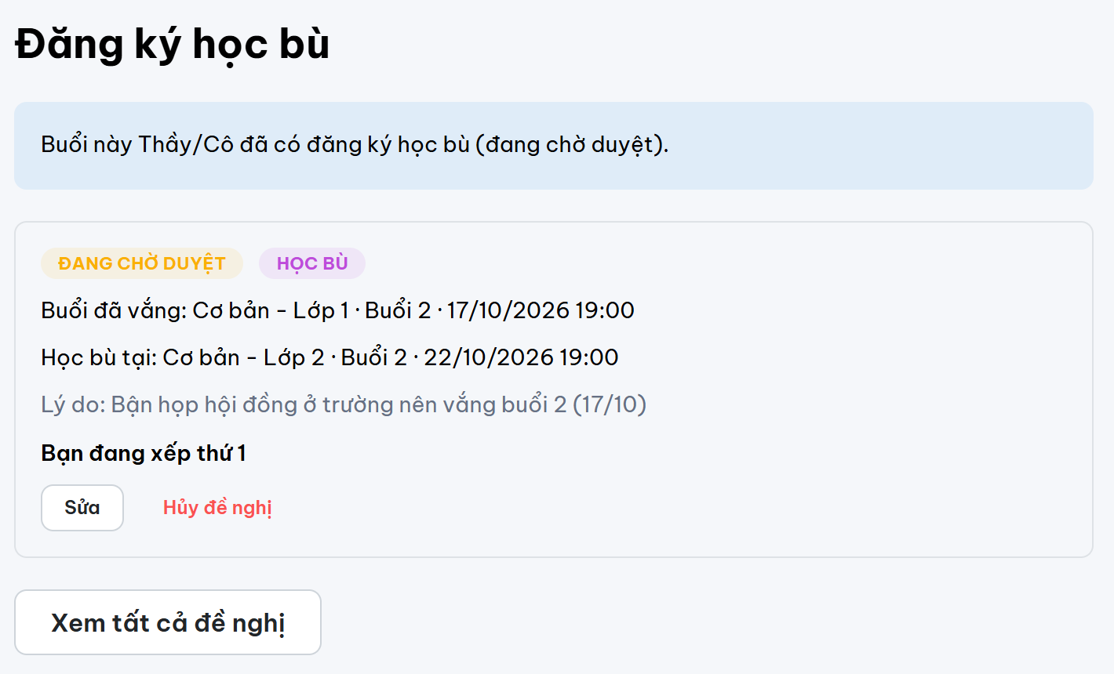
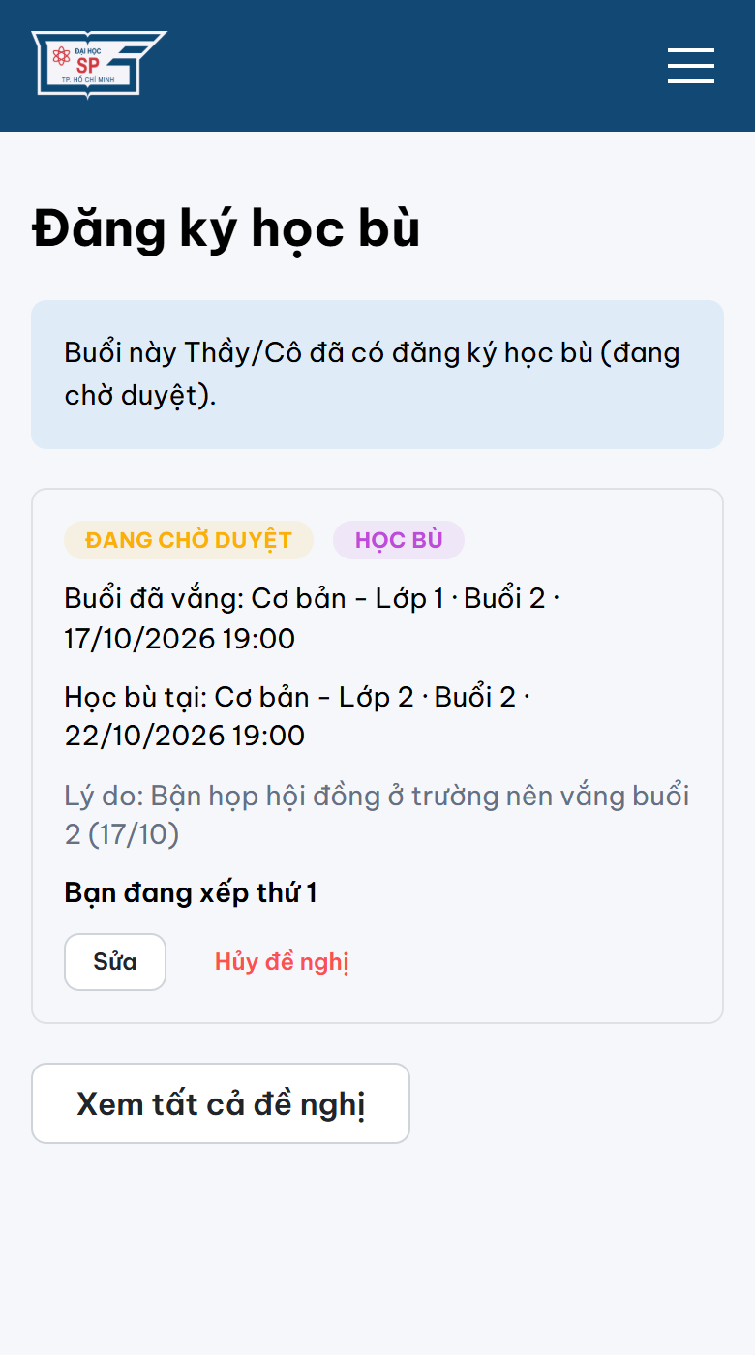
Bước 3 – Chờ người hỗ trợ duyệt
MÁY TÍNH
ĐIỆN THOẠI
Nhãn Đang chờ duyệt + Học bù
Duyệt theo thứ tự gửi; Sửa thì về cuối hàng
Chưa duyệt: chưa đi học buổi học bù
1
2
3

Slide 7
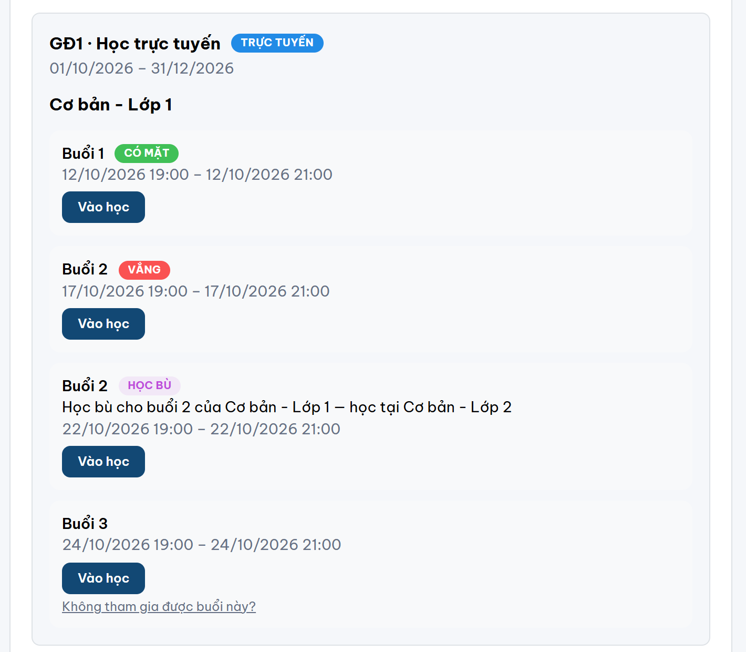
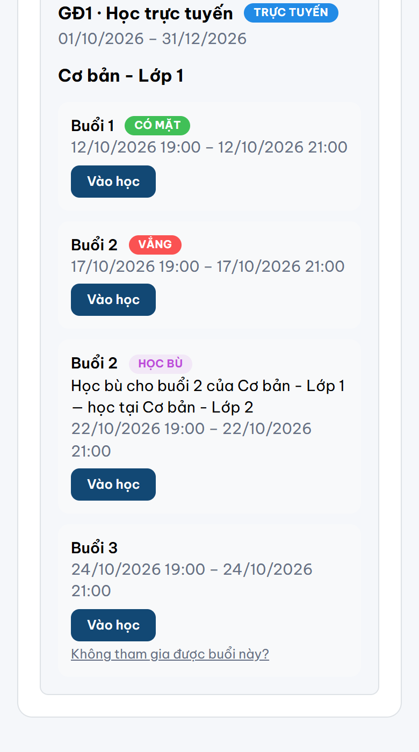
Bước 4 – Đi học buổi học bù
MÁY TÍNH
ĐIỆN THOẠI
Lịch có thêm buổi nhãn Học bù; buổi cũ vẫn ghi Vắng
Đúng giờ, bấm Vào học của buổi học bù
Có mặt buổi học bù → tính có mặt cho buổi đã vắng
1
2
3

Slide 8
Cần nhớ
1
Mỗi khóa có số lượt
2
Chỉ học khi đã duyệt
Trang ghi “Còn x/N lượt học bù”; bị từ chối hoặc tự hủy được trả lại lượt
Thấy buổi nhãn Học bù trên lịch mới vào lớp học bù
3
Đổi ý trước giờ học
4
Biết trước sẽ vắng?
Sửa, Hủy đề nghị hoặc Đổi lại khi buổi học bù chưa bắt đầu
Dùng “Không tham gia được buổi này?” để đổi buổi trước khi buổi học diễn ra

